Slide 1
兴化中学固定资产管理系统设计与实现
学生姓名 王宇奇
所学专业 计算机科学与软件学院
导师姓名 赵曦、王立峰

Slide 2

1
研究现状
2
选题意义
3
研究内容
4
研究方法
5
设计进度
6
参考文献

Slide 3
一、研究现状
学校固定资产管理的问题
数据多
账物不相符
资料操作缓慢
折旧计算复杂，准确度不高

Slide 4


二、研究意义
Text 1
Text 1
Text 1
Text 1
能够对大量资产进行增删改查等相关操作
方便数据处理
方便统计资产价值
能够准确统计相关资产折旧信息和资产价值
这样就能够实现对学校资产管理的科技化，能够方便高效的对固定资产进行有效的管理

Slide 5
2.1 课题的提出
系统开发语言及技术主要有：PHP，JavaScript，html，div+Css。
采用开源工具PhpStrom作为开发集成环境，根据系统模块划分进行编码以及编写单元测试代码，Apache服务器作为系统服务器，数据库服务器将采用Sun公司的Mysql数据库；为了更方便和快捷的开发和部署应用，系统将采用开源的基于MVC设计模式的PHP框架Thinkphp进行开发设计。利用这些技术提高代码的复用率，扩展性高，增加、修改方便。
BACK

Slide 6

三、内容及方法
资产类别管理
人员管理
几大主要
功能模块
部门管理
采购管理
资产信息管理
合同管理

Slide 7
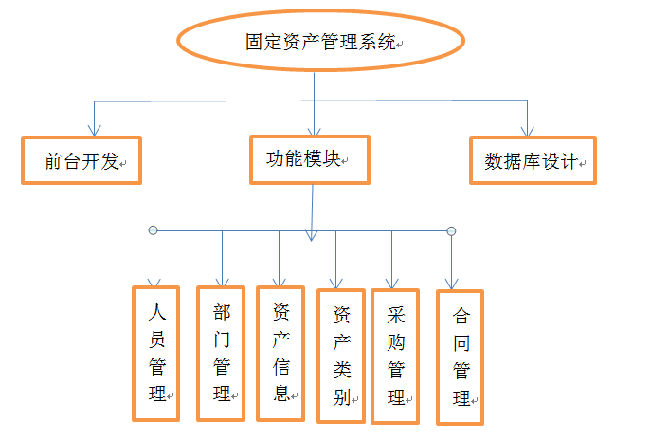
3.1 系统设计

Slide 8

人员增加
人员修改
人员查询
人员删除
人员权限设置

Slide 9

部门增加
部门修改
部门查询
部门删除
部门上下级关系

Slide 10

资产增加
资产修改
资产查询
资产删除
资产报表 资产报废通知 资产统计

Slide 11

类型增加
类型修改
类型查询
类型删除

Slide 12

采购的申请
采购的报批流程
采购报价
采购物品入库

Slide 13

合同的上传
合同的下载
合同和供货商关系的维护

Slide 14
四、研究方法
查阅并研究已有书本和电子文档
文献研究法
定性分析法
验证研究法
分析出具体功能所需要的技术
系统模块化设计
BACK

Slide 15
五. 进度
起止日期 3.09-3.18 3.19-3.25 3.26-4.08 4.09-4.29 4.30-5.13 5.14-5.27 5.28-6.03 6.04-6.* | 主要内容 了解课题内容、进行需求分析、确定系统需要实现功能、熟悉开发工具, 进行总体结构和系统功能的设计 进行系统界面设计和概要设计,并分析其可能涉及的内容，完成基本数据库表的设计。 完成固定资产管理模块的详细设计 完成财务统计、采购申请等模块的详细设计 进一步完善系统功能和设计内容，并完成系统测试，同时总结设计过程中遇到的问题和解决的方法，为后续撰写论文打好基础 完成论文撰写及打印 制作毕业设计答辩用的ppt，同时对系统进行最后的调试，争取在答辩时，调整到最好的状态。 毕业设计答辩，检查毕业设计整体完成情况 | 预期结果 制定总体开发计划、提交开题报告 完成概要设计和数据表设计 完成固定资产管理模块的代码设计 完成后续模块的代码设计 系统正常运行、实现既定的各项功能 系统设计完成及相关论文终稿 完成制作ppt，并对系统进一步加深理解 圆满完成答辩
BACK

Slide 16
5.1 当前进度
当前进度
正在设计：
前台设计完成80%
数据库：70%
已完成：
用户登录模版
资产信息维护
采购模块
权限处理
合同管理

Slide 17
六. 参考文献
[1] 孙玉祥.基于WEB的高校固定资产管理系统的研究与实现[D].上海:华东师范大学,2009
[2] 李建华.整合期的高职院校财务管理研究[D].江西:江西师范大学,2005
[3] 程艳军.高校固定资产管理存在的问题及措施[J].当代经济,2009
[4] 刘搭蓓.事业单位固定资产管理中存在的问题及改进措施[J].经济师,2009
[5] 李鹏海,张鹏.基于Internet的高校科研管理系统的研究与开发[J].天津理工大学学报,2007

Slide 18
七.总结
截至目前，我通过翻阅相关书籍，搜索技术文档，已经熟悉固定资产管理系统的设计思路和部分细节。在动手开发之后，遇到了很多问题，但是随着学习研究的深入和指导老师的帮助下，大部分问题都被一一解决。在接下来的时间里，我将进一步完善所学知识，并应用于我的毕业设计，交出一份满意的作业。同时也为今后步入社会打下良好的基础。

Slide 19

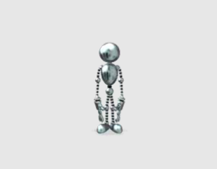
谢谢各位老师
请提出宝贵意见！
Thank You !

